Slide 1
Ноосфера

Slide 2
Назва «ноосфера» походить від грецького «ноос» - розум і означає сферу розуму. Термін «ноосфера» запропонував французький учений-математик Е.Леруа в 1927 році після знайомства з В.І.Вернадським і відвідування його лекцій.

Slide 3
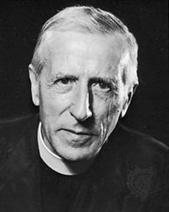
Палеонтолог П.Т. де Шарден визначив ноосферу як «новий мислячий шар, який зародився у кінці третинного періоду, що розгортається над світом рослин і тварин поза біосферою і над нею»

Slide 4
Отже, ноосферу слід розглядати як вищу стадію розвитку біосфери, пов’язану з виникненням і розвитком у ній людського суспільства, яке, пізнаючи закони природи і розвиваючи техніку до найвищого рівня її можливостей, стає найбільшою планетарною силою,що перевищує за масштабами своєї діяльності всі відомі геологічні процеси.

Slide 5
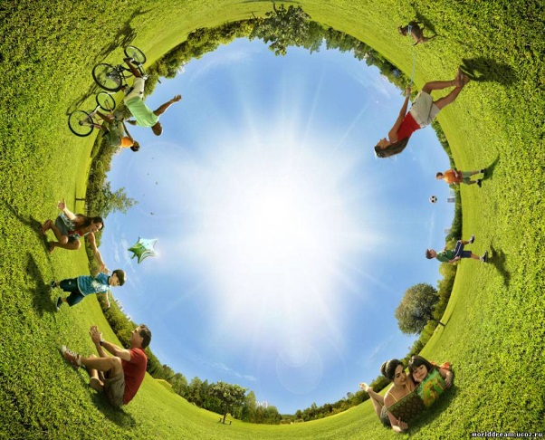
Оцінюючи роль людського розуму і наукової думки як планетарного явища, В.І.Вернадський дійшов таких висновків:
Хід наукової діяльності є тією силою, якою людина міняє біосферу, у якій вона мешкає.
Прояв зміни біосфери є неминучим явищем, що відбувається разом зі збагаченням наукових знань.
Зміни біосфери відбуваються незалежно від людської волі як природний процес.
Середовищем життя людства є організована оболонка – біосфера, тому входження в неї впродовж її геологічно тривалого існування нового чинника її зміни – наукової діяльності людства – є природним процесом переходу біосфери у нову фазу, у новий стан – ноосферу.
Нині ми бачимо це значно яскравіше, ніж могли це бачити раніше.

